Slide 1
Арт-технологии в профилактике суицидального поведения подростков
Пономарева Елена Витальевна,
методист кафедры управления в образовании КОГОАУ ДПО «Институт развития образования Кировской области»

Slide 2
ТЕРАПИЯ ИСКУССТВОМ
Психотерапия искусством (arts therapies)
арт-терапия
(посредством изобразительного творчества)
драматерапия
(посредством сценической игры)
танцевально-двигательная терапия
(посредством движения и танца)
музыкальная терапия
(посредством звуков и музыки)

Slide 3
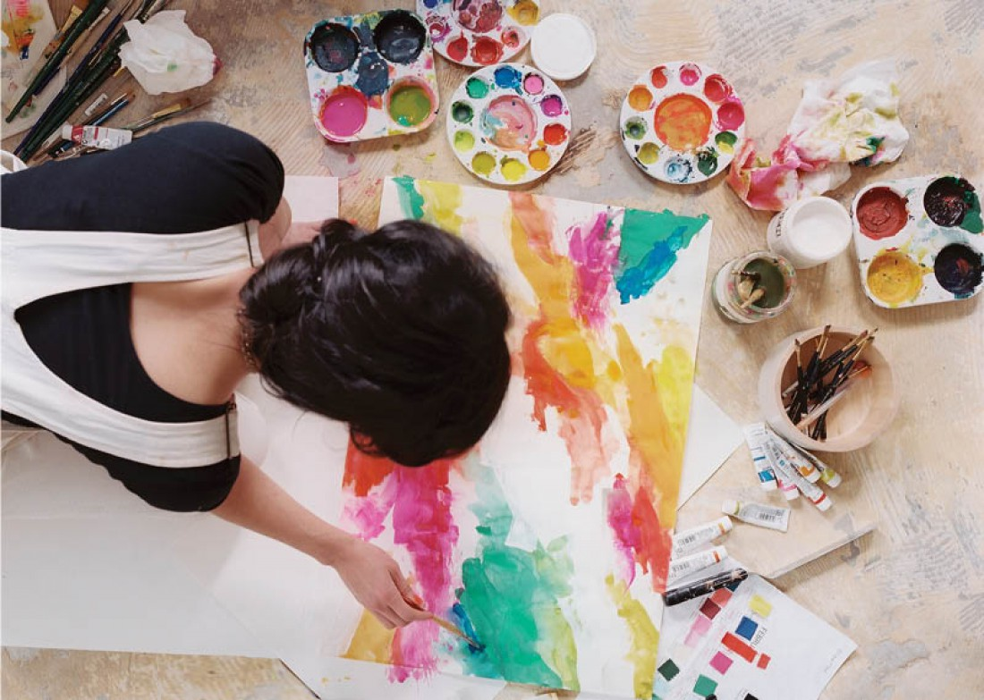
АРТ-ТЕРАПИЯ
Арт-терапия
Основная задача
реконструкция травматического опыта в ресурсное состояние
метод коррекции и развития
посредством художественного творчества
Функции
повышение самооценки
нормализация отношений
в социуме
снятие напряжения
обучение самовыражению
гармонизация внутреннего мира
осознание психологических проблем

Slide 4
АРТ-ТЕХНОЛОГИЯ
Арт
Технология
Арт-технология –
система последовательных действий педагога, направленных на решение учебно-воспитательных задач, с использованием различных видов искусства.

Slide 5
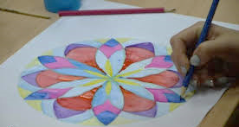
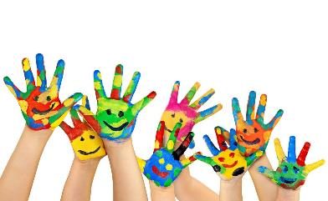
Артпрофилактика
универсальный инструмент для решения вопросов обучения, воспитания, сохранности психического здоровья и психологического благополучия ребенка
Творчество – это норма, а не исключение, отсутствие творчества – ненормально, то есть является своего рода болезнью
(А.А. Мелик-Пашаев, М.Е. Бурно,
В. Лернер, М. Каневский, Э. Вицтум)

Slide 6
Варианты Реализации творческого потенциала (по М.Е. Бурно)
1) не реализованный творческий потенциал - причина массы личностных и психических отклонений – включая суицид
2) наличие мощного потенциала при отсутствии позитивного выхода творческой энергии - взрывает преграды, т.е. возможны немотивированные преступления, демонстративно-саморазрушительное поведение человека, суициды и т.п.

Slide 7
Предпосылки дезадаптивного поведения подростков
фрагментарность и противоречивость картины мира
когнитивные искажения личностных особенностей
негативное эмоциональное состояние
амбивалентность мотивов
дисгармония с миром

Slide 8
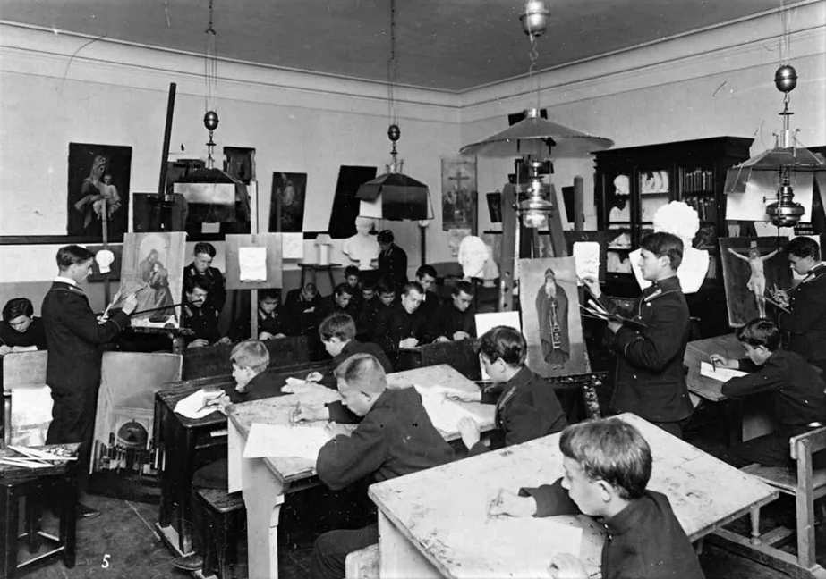
Гимназистки поют
Творчески ориентированная деятельность – огромный ресурс психического здоровья

Slide 9
6 класс Неплюевского военного училища во время урока рисования

Slide 10
Почему художественное творчество?
Приобретение творческого опыта
Возможность и право проявить себя
Опыт слияния с миром, эстетическое отношение к жизни

Slide 11
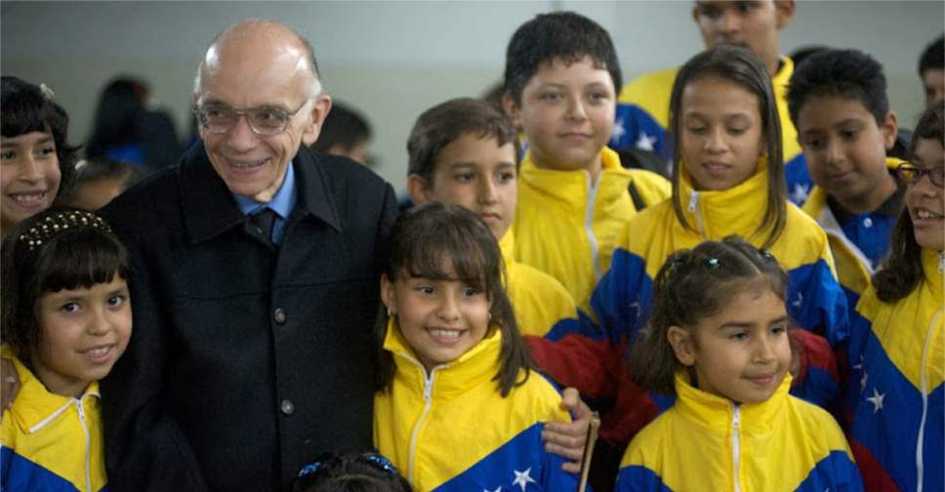
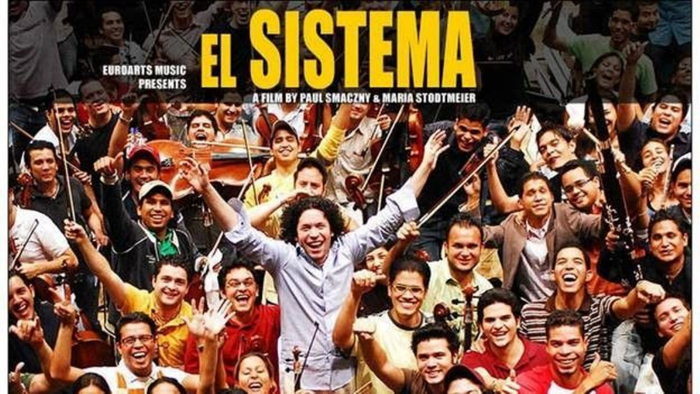
Хосе Антонио Абреру
Венесуэльская система государственного музыкального образования («El Sistema»)
Создание общедоступных музыкальных образовательных центров для массового приобщения миллионов неблагополучных детей и подростков к музыкальному творчеству

Slide 12
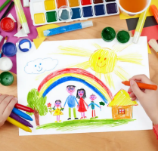
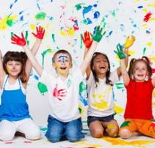
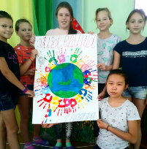
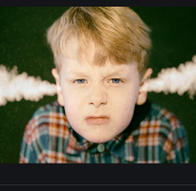
Плюсы арт-технологий
«продукт» прост для восприятия и анализа
атмосфера игры и творчества
эффективность в работе
с подростками «группы риска»
позволяет помочь ребенку справиться со своими проблемами

Slide 13
Коллаж
Задачи
Ход работы
Темы
диагностика уровня развития Я-концепции
развитие самоинтереса
повышение самооценки
рефлексия различных «Я-схем»
развитие креативности
необходимо вырезать из газет и журналов картинки, лозунги, слова, части текста
из них составить композицию на заданную тему
разрешается дорисовать композицию фломастерами и карандашами
«Грани моего Я»
«Я глазами разных людей»
«Я глазами родителей»
«Я глазами учителей»
«Реальное Я — Идеальное Я» и др.

Slide 14
Маски
Задачи
развитие самоинтереса
на листе бумаги рисуется овал по размеру лица подростка, определяется место для глаз и рта
«Маска для родителей»
Ход работы
осознание многогранности своего Я и принятие различных его сторон
повышение самооценки
«Маска для друзей»
«Персона»
«Тень» и др.
используя краски, карандаши, журналы и др., маска наполняется содержанием.
далее маску необходимо вырезать, надеть себе на лицо
маска «оживает» и ей предоставляется время для выступления
Темы

Slide 15
Метафорический портрет
Задачи
Ход работы
развитие интереса к себе
осознание различных ролей и развитие гибкого ролевого поведения
формирование эго-идентичности
представить себя в виде предмета или животного
можно нарисовать с одной стороны листа предмет, а с другой — животное
после создания образа рассказать о нем от первого лица либо придумать историю
разработать и разыграть сценарий, в котором должны участвовать все эти герои

Slide 16
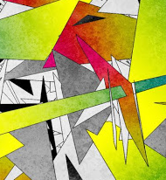
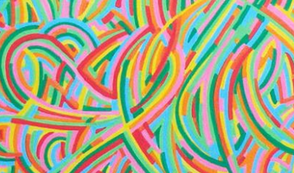
Метод абстрактного рисования
Рисунок, составленный с помощью
отвлеченных элементов
художественной формы:
пятно
линия и др.
Цели:
эмоциональная разгрузка, снятие психического напряжения
мобилизация воли, концентрация, погружение в себя»,
повышение самооценки

Slide 17
Мир Знаков и символов.

Slide 18
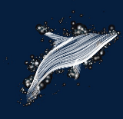
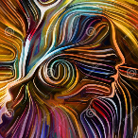
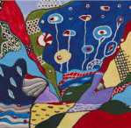
Задания по выбору ребенка
Нарисовать абстрактные композиции из геометрических фигур и линий
Спрятать в абстрактном рисунке животное
Абстрактно изобразить эмоции
С помощью линий и фигур создать законченную композицию

Slide 19
Уверенные и четкие линии

Slide 21
Пример хорошей композиции

Slide 22
Когда происходит анализ своего рисунка

Slide 23
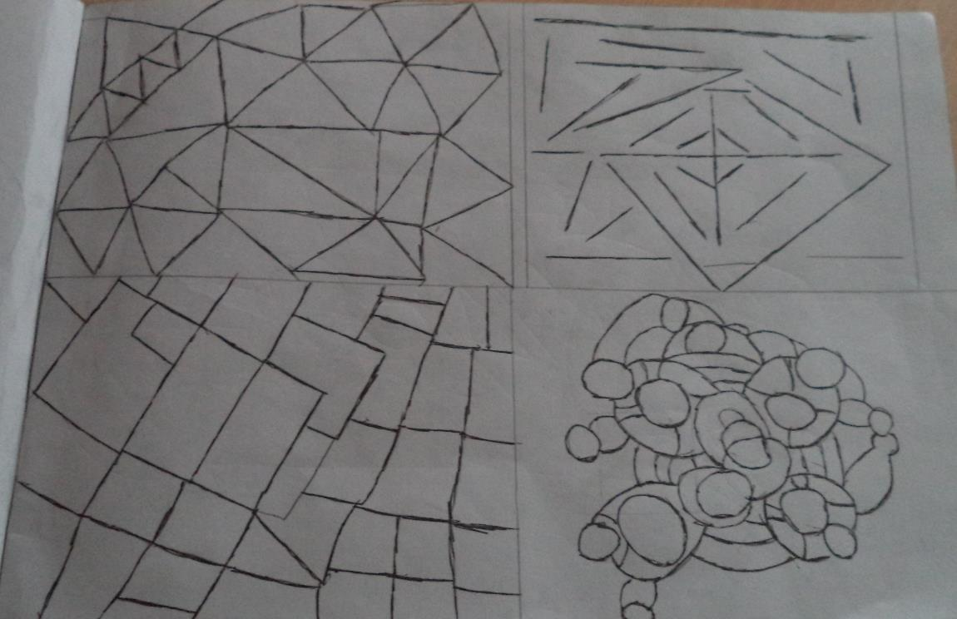
Композиционное несовершенство

Slide 24
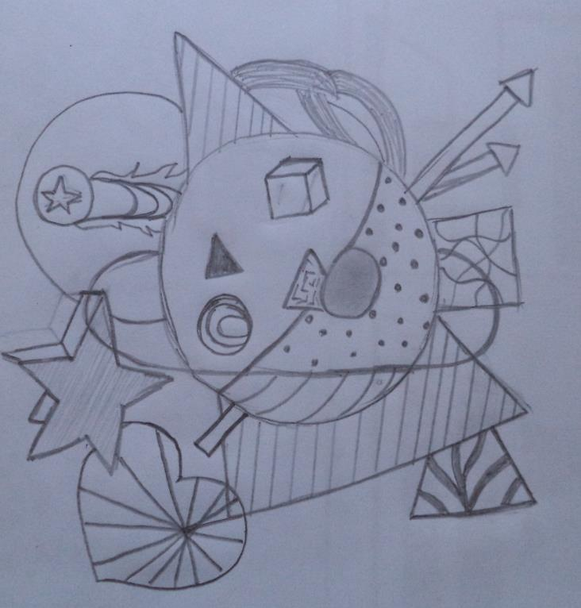
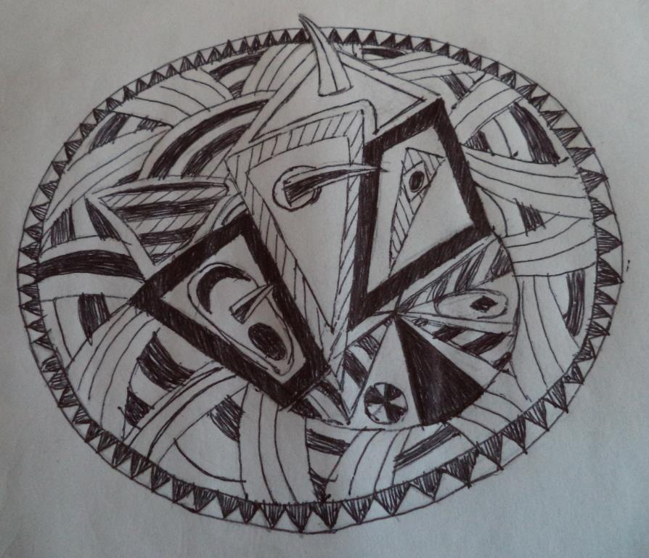
Элементы агрессии

Slide 25
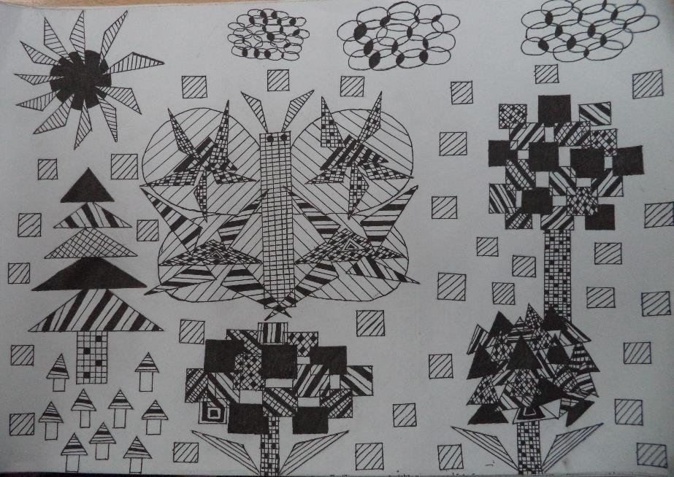
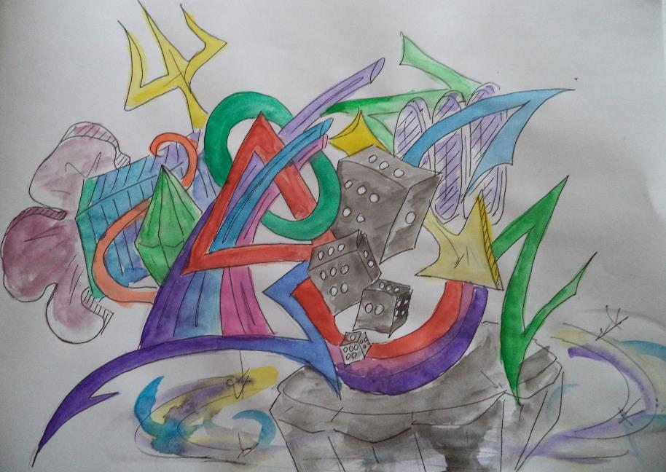
Внутренняя дисгармония, агрессия, неуверенность, стремление защитить свой внутренний мир

Slide 26
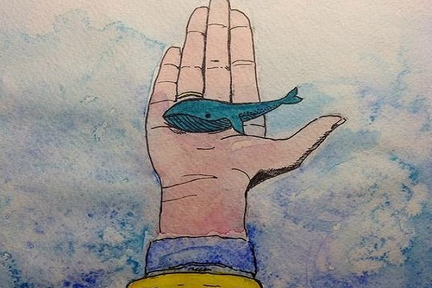
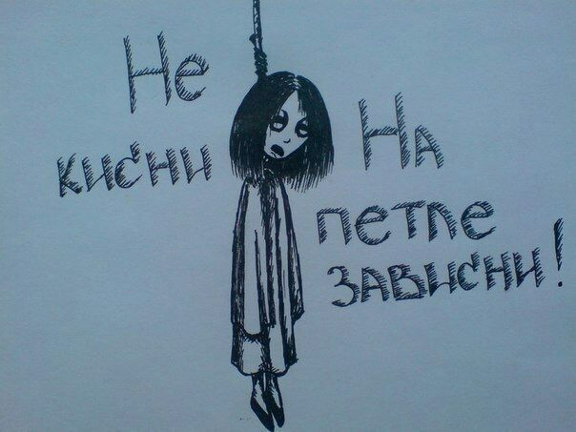
Разновидности суицидальных рисунков (слезы, лезвия, когти, ножи, траурные церемония, иглы, розовые пони, единороги)

Slide 27
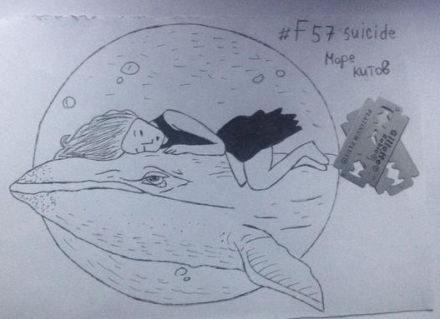
Примеры рисунков

Slide 28
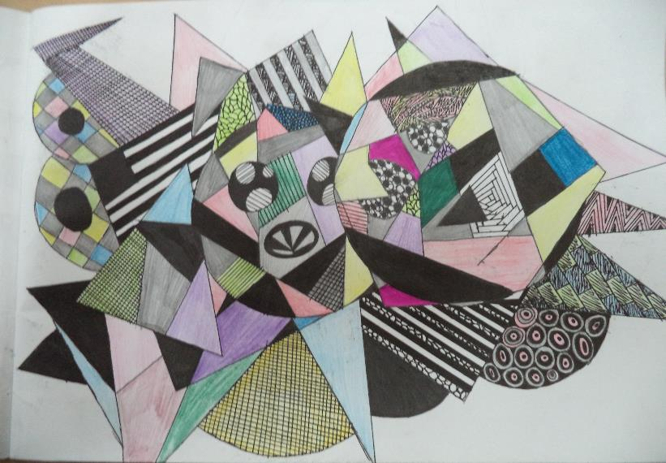
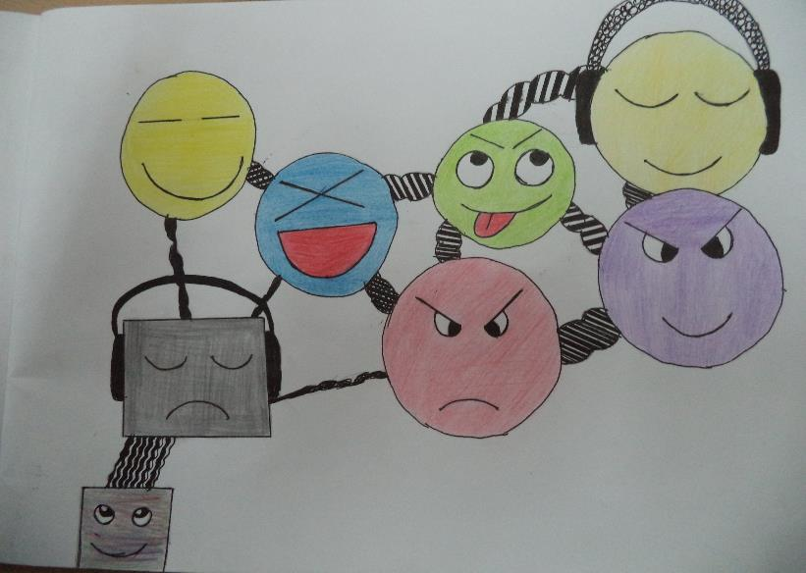
Рисование потенциально разрушительных чувств, закодированных в абстрактном рисунке, позволяет получить контроль над чувствами и действиями.
Трансформация деструктивной энергии во что-то впечатляющее сильно вдохновляет, придает внутреннюю поддержку.
Дети становятся уверенными, эмоционально стабильными, спокойными (98%).

Slide 29
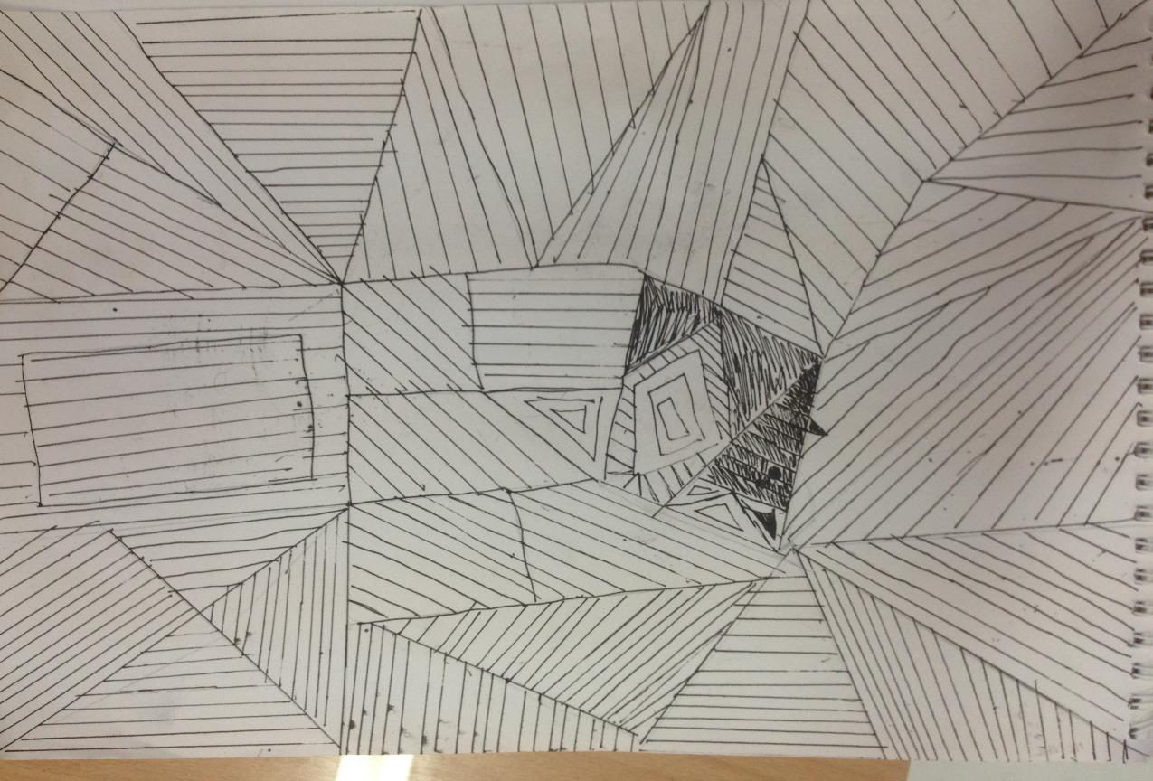

Slide 30
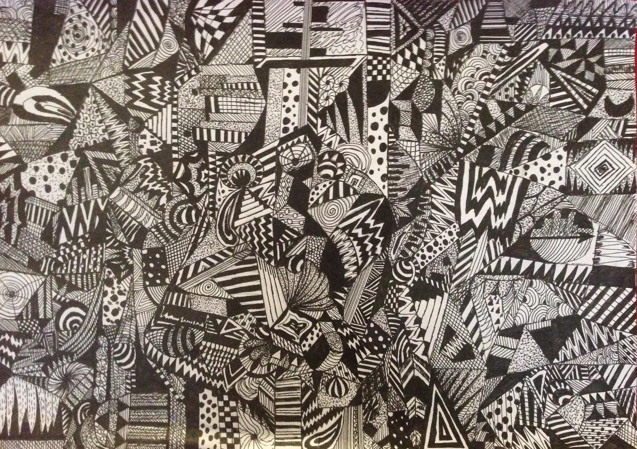

Slide 31
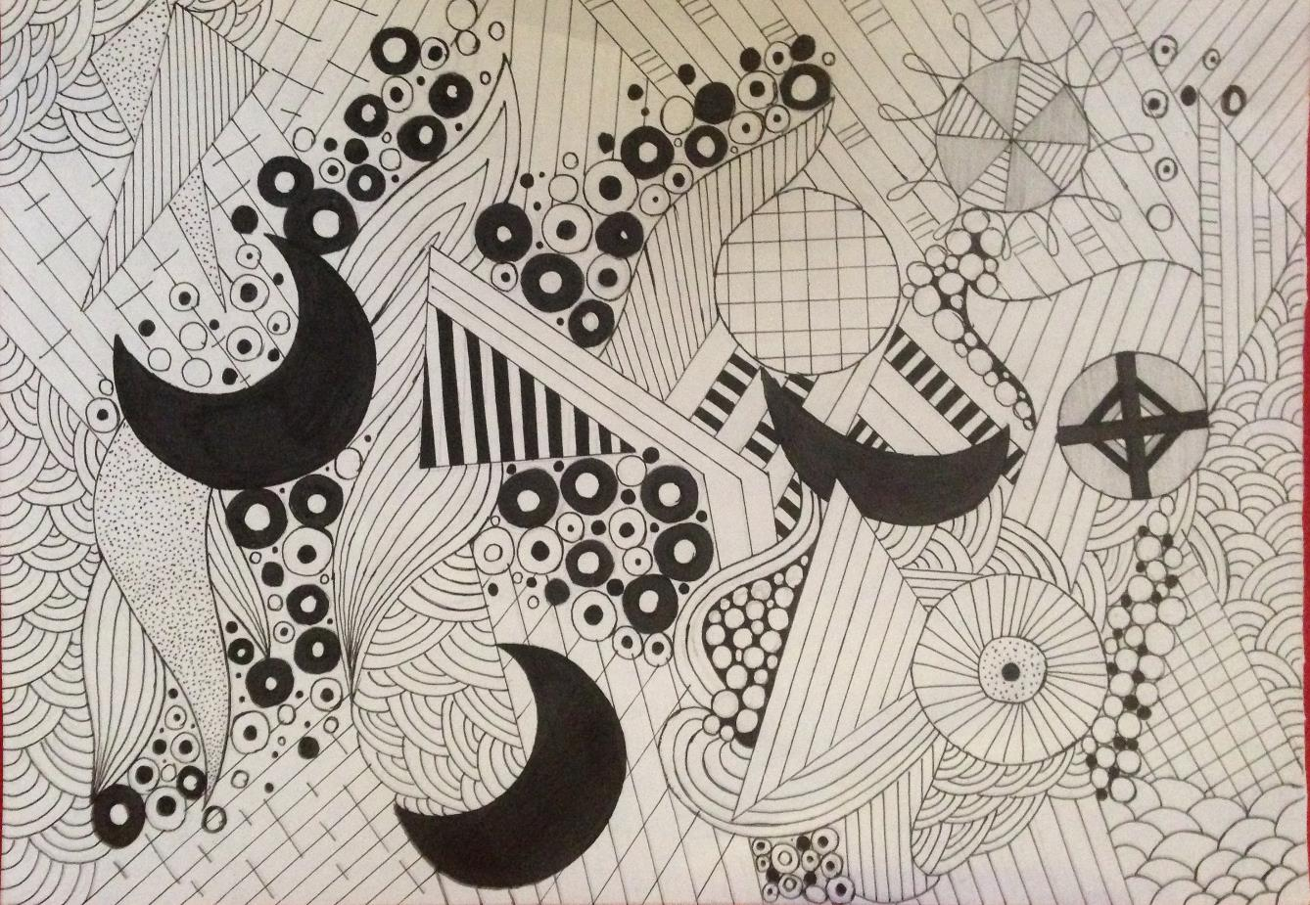

Slide 32
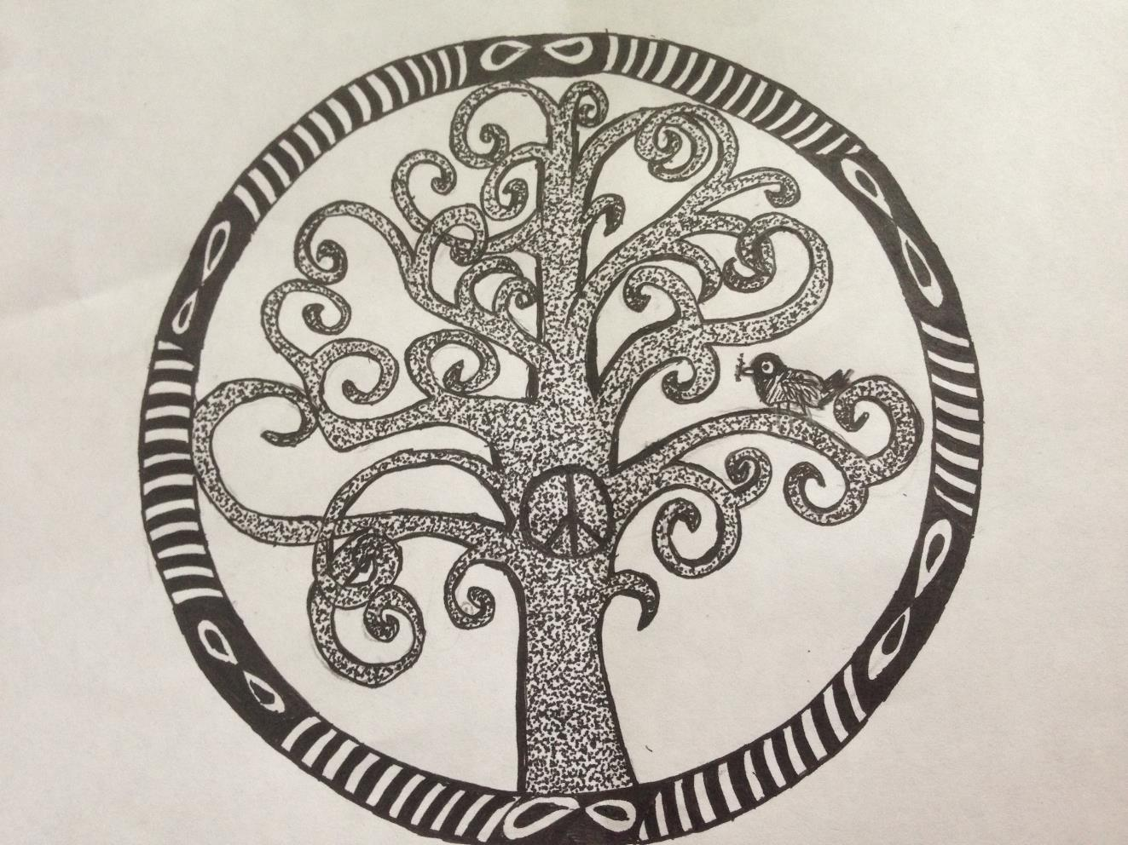

Slide 33
